Slide 1
Вторая война Рима с Карфагеном
5 класс

Slide 3
Пунические войны
264-241гг. до н.э. I война Рима с Карфагеном. Победа Рима.
218-201гг.до н.э. II война Рима с Карфагеном. Победа Рима.
149-146гг. до н.э. III война Рима с Карфагеном. Победа Рима.

Slide 5
1.Войска Ганнибала вторгаются в Италию. 218-201гг.до н.э. II война Рима с Карфагеном. Победа Рима.

Slide 7
Не дожидаясь нападения римлян, молодой и талантливый карфагенский полководец Ганнибал первым нанес удар. Выйдя из Испании в 218 году до н. э. во главе отборных войск, он подошел пять месяцев спустя к Альпам. Воины Ганнибала ужаснулись, увидев вблизи громадные горы, покрытые ледниками. Хороших дорог не было, на перевалах лежал снег.

Slide 9
Пятнадцать суток войско карабкалось вверх, а затем спускалось вниз по узким и скользким тропинкам. Люди, вьючные животные, боевые слоны срывались в пропасть. Ганнибал спешил, не щадя ни себя, ни воинов. Переход через Альпы стоил ему почти половины войска. Оказавшись в долине реки По, Ганнибал объявил жившим там галлам, что воюет не с ними, а с Римом за свободу народов Италии. Галлы ненавидели покоривших их римлян. Они дали Ганнибалу продовольствие и лошадей, массами вступали в его войско.

Slide 11
Получив ошеломляющее известие о появлении Ганнибала, сенат приказал консулам остановить его продвижение. Однако Ганнибал в нескольких сражениях разгромил консульские армии. Дорога на Рим была открыта. Отчаяние охватило его жителей.
Но Ганнибал понимал, что хорошо укрепленный город ему не взять. Он двинулся на юг страны, стремясь поднять на борьбу с Римом народы Италии.

Slide 12
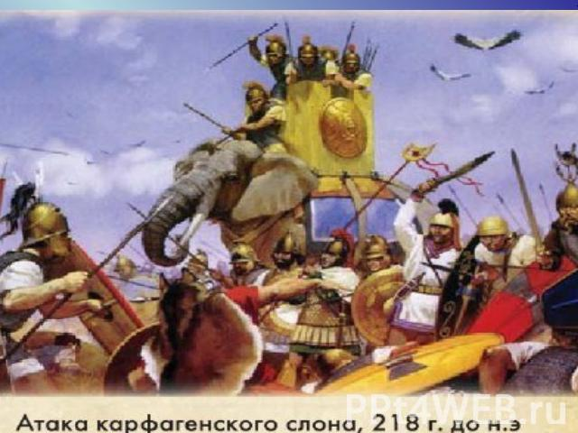

Slide 13
2.Битва при Каннах – 216год до н.э.

Slide 14
Риму удалось создать новое большое войско. Во главе его встали оба вновь избранных консула. Настигнув неприятеля близ города Канны, консулы увидели обширную равнину и заспорили. «Здесь и дадим сражение, — настаивал один, — у нас в два раза больше пехоты, чем у Ганнибала».
Другой консул возражал: «Вражеская конница сильнее нашей, а равнина — прекрасное место для ее действий. Безопаснее занять оборону на соседних холмах».
В тот день, когда командовал консул, желавший битвы, он приказал войскам готовиться к бою.

Slide 17
Римские легионы всей своей тяжестью обрушились на вражеский центр. Полумесяц карфагенского войска стал прогибаться внутрь. «Победа!» — кричали римляне. Но до победы было далеко. Вихрем налетели на римлян испанские, галльские и африканские всадники Ганнибала.
Опрокинув римскую конницу, они стали заходить в тыл вражеской пехоте.
Одновременно отборные части карфагенской пехоты ударили по противнику с боков.
Римское войско оказалось в окружении. Сбитые в кучу легионеры служили хорошей мишенью для врага: каждый дротик, каждый камень из пращи попадал в цель.
При Каннах пало 70 тысяч римлян, в том числе консул, так возражавший против битвы.

Slide 19
Весь Рим наполнился рыданиями. Не было семьи, где не оплакивали бы кого-нибудь из близких. Тем не менее, сенат отказался даже выслушать посла Ганнибала, предлагавшего мирные переговоры. Был объявлен новый набор в войско. Тысячи римлян, уже седых и совсем юных, встали на защиту своей земли.

Slide 21
3.Окончание войны
После поражения при Каннах римляне избегали решительных сражений — война становилась затяжной.
Расчет Ганнибала на поддержку жителей Италии оправдался лишь на первых порах. Освободителем он не был: карфагенские наемники грабили всех без разбора, опустошая страну.

Slide 23
Молодой римский полководец Сципион, выдвинув смелый план нанести удар по вражеской столице, высадился в Африке.
После пятнадцати лет войны в Италии, не испытав ни одного поражения, Ганнибал вынужден был поспешить на защиту Карфагена.

Slide 27
В 202 году до н. э. близ города Зама, к югу от Карфагена произошла последняя битва с римлянами. Перевес в коннице был на их стороне.
Армия Ганнибала была разбита. Это было единственное сражение, проигранное великим карфагенским полководцем.

Slide 29
Вывод
По мирному договору Карфаген лишился всех владений за пределами Африки, обязался выдать Риму военный флот, боевых слонов и заплатить большую сумму денег. Могущество самого опасного соперника Рима было сломлено. Рим стал хозяином в Западном Средиземноморье.

